Slide 1
HVORDAN MÅ NATURMANGFOLD OG KLIMA INTEGRERES I AREALPLANLEGGINGEN? Gro Sandkjær Hanssen, NIBR-OsloMet
Notes:
Få inn bilder + navn/posisjon på de som sitter i panelet!

Slide 2
Notes:
NILS: I to bøker har vi nå belyst i hvilken grad pbl (2008) er konsistent som rettslig system, og hvordan spenningene mellom de mangfoldige og til dels konkurrerende målene og intensjonene i loven spiller seg ut i praksis.
Takke universitetsforlaget – som ballspiller. Bok II senere i høst.

Slide 3
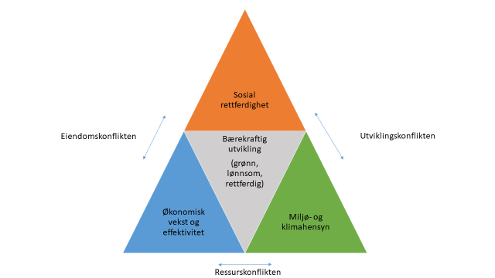
Pbl (2008)
Prosesslov
Sektornøytral
Felles arena: kobler sektorlover og bevaringslover til arealplanleggingen
Belyse hensyn
Folkevalgte veier hensyn mot hverandre
Flernivådemokrati
Bærekraftdimensjonene skal balanseres

Slide 4
Forbedringsforlag
1. Klima og naturmangfold inn i formålsparagraf
2. Arealregnskap (klimaregnskap)
Belyse aggregerte effekter for naturmangfold og klima
3. Innsigelsesordningen
Behov for presisering av når/hvor tungt hensynet til «lokalt selvstyre» skal veie mot naturverdier/ klimautslipp
Rettslig krav om begrunnelse
Avskjæring, i tråd med pbls intensjoner?

Slide 5
Avskjæring av innsigelse: Mule-saken
Miljøverndirektør hos fylkesmannen fremmer innsigelse:
Fylkesmannen avskjærer:
Reguleringsplan for øvre del av Mule, Porsgrunn kommune, 21.3.2018

Slide 6
Avskjæring av innsigelse: Mule-saken
Porsgrunn kommune har en boligreserve på ca 2200 boliger innenfor bybåndet. I stiller derfor spørsmål ved om 20 boliger i dette området er så viktig at det er nødvendig å bygge ned disse viktige natur-verdiene.
Miljøverndirektør hos fylkesmannen fremmer innsigelse:
Fylkesmannen avskjærer:
Reguleringsplan for øvre del av Mule, Porsgrunn kommune, 21.3.2018

Slide 7
Forbedringsforlag
4. Styrke regionale planer
Potensielt sterke instrument

Slide 8
«Departementet har i vurderingen imidlertid lagt stor vekt på hensynet til villrein. Planområdet til vindkraftverket ligger innenfor Nasjonalt Villreinområde fastsatt i Regional plan for Setesdal Austhei, Ryfylkeheiane og Setesdal Vesthei (Heiplanen). Etter Heiplanen skal villreinens interesser i nasjonalt villreinområde tillegges stor vekt i all arealforvaltning og saksbehandling».

Slide 9
Forbedringsforlag
4. Styrke regionale planer
Potensielt sterke instrument
Må styrkes for å binde oppover
NVE: vindkraftverk, vilkårsrevisjoner (kraft)
Vegvesen: infrastruktur, KVU
Må styrkes for å binde nedover

Slide 10
Forbedringsforlag
5. Innføre uavhengige kontrollorganer i miljøforvaltningen
Små prosesskostnader
Sikre at allmennheten i praksis har reell mulighet til å overprøve vedtak

Slide 11
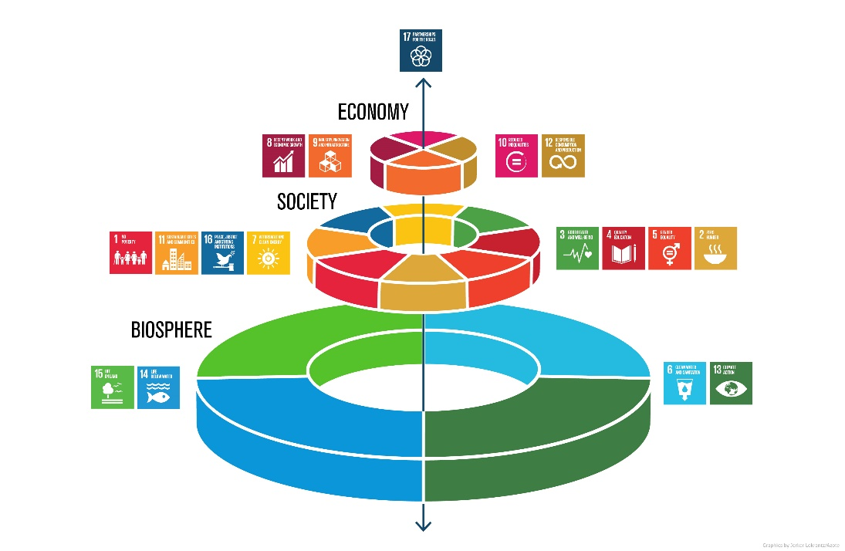
Forbedringsforslag – basert på endret tilnærming til bærekraft
6. Styrke rettsvernet til naturmangfold
Nå: plan går foran naturverdi
Det må vurderes å innføre:
Materielle krav som sikrer at disse formålene etterleves av forvaltningen i praksis
Mer presise arealbruksbegrensninger
Generelt forbud mot planer og tiltak som kan føre til vesentlige eller irreversible miljøskader

Slide 12
Takk for oppmerksomheten!
groha@oslomet.no

